Slide 1


Sparky
Онлайн платформа для нетворкинга
в сфере бизнеса
Рынок EduNet
Выступающий: Син Владислав
Финансовый Университет
2 курс
факультет МЭО
Искусственный интеллект
Сообщество

Slide 2








Продукт
Проблема
Решение
Рынок
Бизнес-модель
Конкуренты
План развития проекта
Команда проекта
Текущее состояние проекта
Sparky – неофициальный клиент Telegram
Живое взаимодействие
Q&A
Персонализированный контент
Собственная подборка информационных каналов
Целевая аудитория
Ключевые вопросы
Решение
Как быстрее найти нужные знания?
Интересуется бизнесом
Сообщество по интересу к бизнесу
Откуда получить практический совет?
Пользуется Telegram
Система профилей
Где найти полезные материалы для изучения?
Состоит в группах по бизнесу
Оценка пользователя и его ответов
Подписан на каналы по бизнесу
Как расширить свою базу контактов?
Помощник на основе нейросети
Как улучшить свой нетворкинг?

Slide 3







Продукт
Проблема
Решение
Рынок
Бизнес-модель
Конкуренты
План развития проекта
Команда проекта
Текущее состояние проекта
800 млн активных пользователей в месяц
81 млн активных пользователей в месяц в России
Не хватает разделения чатов по сферам бизнеса
Большой поток разнопрофильной информации
Нет поиска по содержанию
Нет единой системы профилей для бизнеса
Источник: CusDev
8,4% каналов в Telegram
по тематике “бизнес и стартапы”
Источник: inclient.ru
Источник: partnerkin.ru
Сегмент ЦА
Описание
Возраст
Знания в бизнесе
Опыт в бизнесе
Ключевые вопросы?
Решения
Только начинает изучать сферу бизнеса самостоятельно
От 14 до 35 лет
Маленькие
Нецелостные
Нечеткие
Нулевой
С чего начать?
К кому обратиться за советом?
Что изучить?
Образовательный контент
База с достоверной информацией
“Новичок”
Изучает бизнес в учебном заведении
От 17 до 25 лет
Теоретические
Углубленные
Нулевой или проработка идеи
С чего начать?
Как применить теорию на практике?
К кому обратиться за консультацией?
Постоянное взаимодействие с экспертами
Практические советы
“Студент”
Имеет (не)удачный опыт ведения бизнеса
От 14 до 45 лет
Практические
Базовые
От нескольких месяцев до нескольких лет
Различный
Возможно неудачный
Что делать в конкретной ситуации?
Как улучшить свой бизнес?
К кому обратиться за консультацией?
Полезные контакты
Взаимодействия с экспертами в одной сфере
“Опытный”
Профессионал в сфере бизнеса
От 25 до 45 лет
Практические
Глубокие
Обширные
От 4-5 лет
Успешный
Как улучшить свой нетворкинг?
Где найти новые полезные знакомства?
Как отсеять ненужные данные?
Персонализация функционала
Система портфолио
Структуризация информации
“Эксперт”

Slide 4
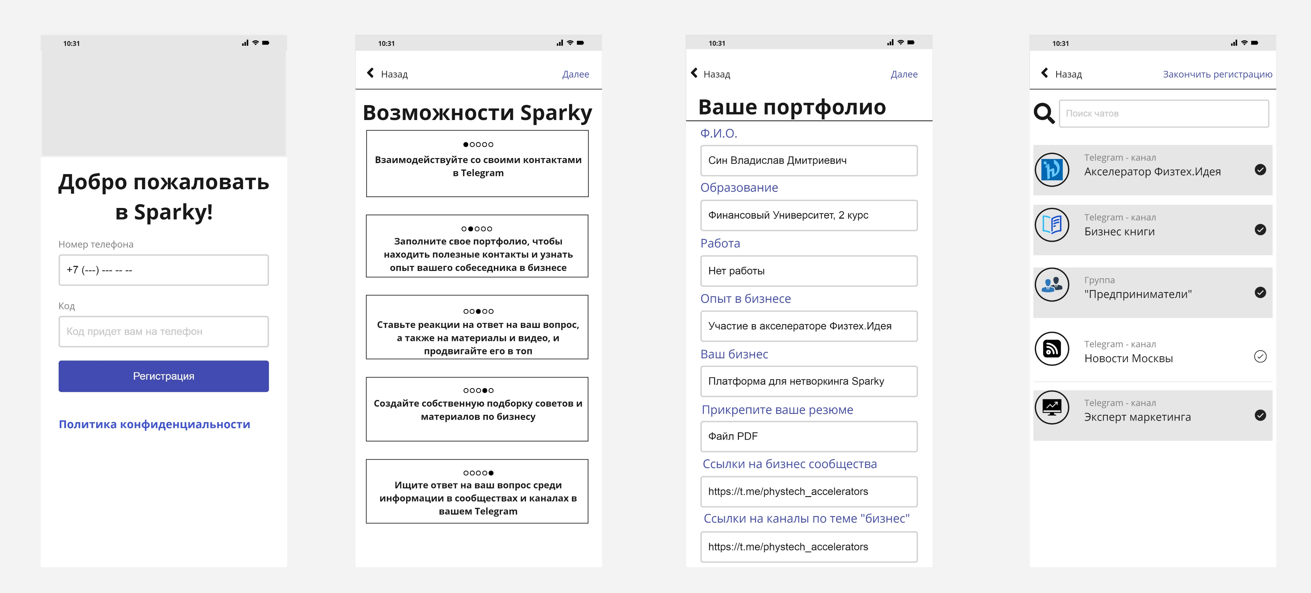
Продукт
Проблема
Решение
Рынок
Бизнес-модель
Конкуренты
План развития проекта
Команда проекта
Текущее состояние проекта

Slide 5
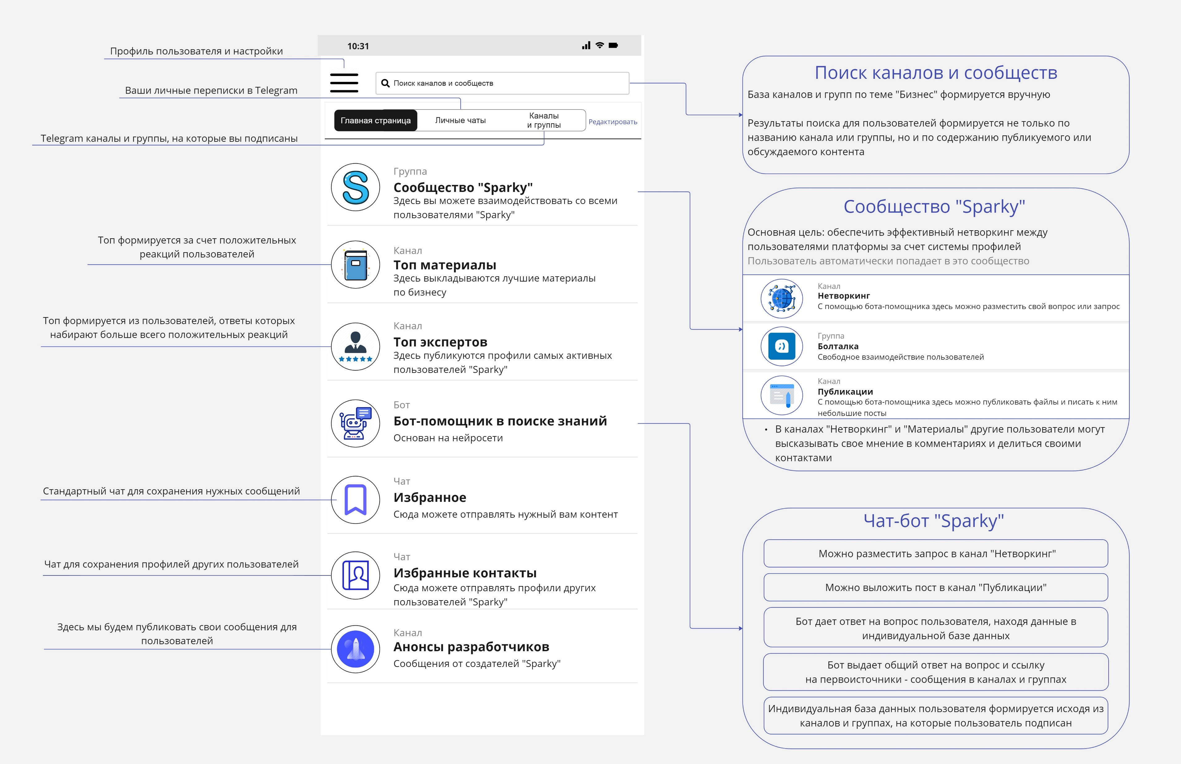
Продукт
Проблема
Решение
Рынок
Бизнес-модель
Конкуренты
План развития проекта
Команда проекта
Текущее состояние проекта

Slide 6
Продукт
Проблема
Решение
Рынок
Бизнес-модель
Конкуренты
План развития проекта
Команда проекта
Текущее состояние проекта
Метод PAM-TAM-SAM-SOM
Оценка рынка в пользователях
Оценка рынка в выручке (рубли)
PAM
33,7 млн
TAM
5 млн
SAM
770 тыс.
SOM
37,5 тыс.
PAM
40 млрд
TAM
6 млрд
SAM
900 млн
SOM
45 млн
Людей возраста от 14 до 35 лет в России
Люди с интересом в бизнес сфере
Среднегодовой чек 1200 рублей
Подходят под профиль ЦА
Подписка
400 рублей в месяц
3 приобретения в год
5% конверсия в клиентов
Источники: PopulationPyramid.net, ТАСС, Telestat

Slide 7

Продукт
Проблема
Решение
Рынок
Бизнес-модель
Конкуренты
План развития проекта
Команда проекта
Текущее состояние проекта
ЦЕННОСТНОЕ ПРЕДЛОЖЕНИЕ
Мы предоставляем активным пользователям Telegram с интересом в изучении бизнес сферы и профессиональном нетворкинге возможность быстро получать достоверную информацию по бизнесу, увеличивать свою базу полезных контактов и взаимодействовать с людьми с похожими интересами в бизнесе
Ключевые виды деятельности
Затраты
Ресурсы
Клиенты
Мобильное приложение
Клиент Telegram
Сообщество
Бот на основе нейросети
Разработка MVP
Реклама
Поддержка сервера
Модераторы чатов
Доработка
функционала
Интересуются сферой бизнеса и
пользуются Telegram
Открытые источники с готовыми шаблонами программных кодов
Конструкторы мобильных приложений
Разработчики Back-End и Front-End
Взаимоотношения с клиентом
Потоки поступления доходов
Каналы сбыта
Партнеры
Сбор отзывов
Проведение скидочных акций
Доработка функционала
Ежемесячная подписка
Google Play Market
Свой вебсайт
Блог в социальных сетях
Сообщества и каналы по бизнесу
Фонды поддержки предпринимателей
Бизнес акселераторы
Стартап студии
Образовательные учреждения

Slide 8


Продукт
Проблема
Решение
Рынок
Бизнес-модель
Конкуренты
План развития проекта
Команда проекта
Текущее состояние проекта
Группа конкурентов
Представители
Взаимодействие пользователей
Система профилей
Четкая структура информации
Разделение по отраслям
Сохранение нужного контента
Блоги по бизнесу
CMS Magazine, Проект Cossa, Digital Bandito, Vc.ru, Think with Google, E-pepper, Commercant, Lpgenerator, TexTerra, TheVillage, Кнопки, Издательство МИФ, Т-Ж, RBC
Социальные сети для бизнеса
Tenchat, LinkedIn, Xing, Ryze, E-xecutive, Professionali, Moi Krug, RB, Pro2, Vshtate, Consultant Vesti
Нейросети
ChatGPT, YandexGPT, ChatSonic, Jasper AI, GigaChat
Социальные сети
VK, Одноклассники, YouTube
Sparky

Slide 9

Продукт
Проблема
Решение
Рынок
Бизнес-модель
Конкуренты
План развития проекта
Команда проекта
Текущее состояние проекта
CAC = 233,24
LTV = 1200
121 пользователь
Выручка 48 600 рублей
Вложение в маркетинг 40 000
32000 активных пользователей
Чистая прибыль 11 млн рублей
Рентабельность 0,86
Конверсия в клиента 80%
85% рынка SOM
Открытые ресурсы
Работа с командой
Грант ФСИ в размере 1 млн рублей
2 месяца
4 месяца
20 месяцев
Маркетинг
Продвижение приложения
Поддержка сервера
Разработка MVP
Доработка приложения
Запуск MVP
Запуск готового приложения
Цель
Источник: финансовая модель (см. приложение)

Slide 10
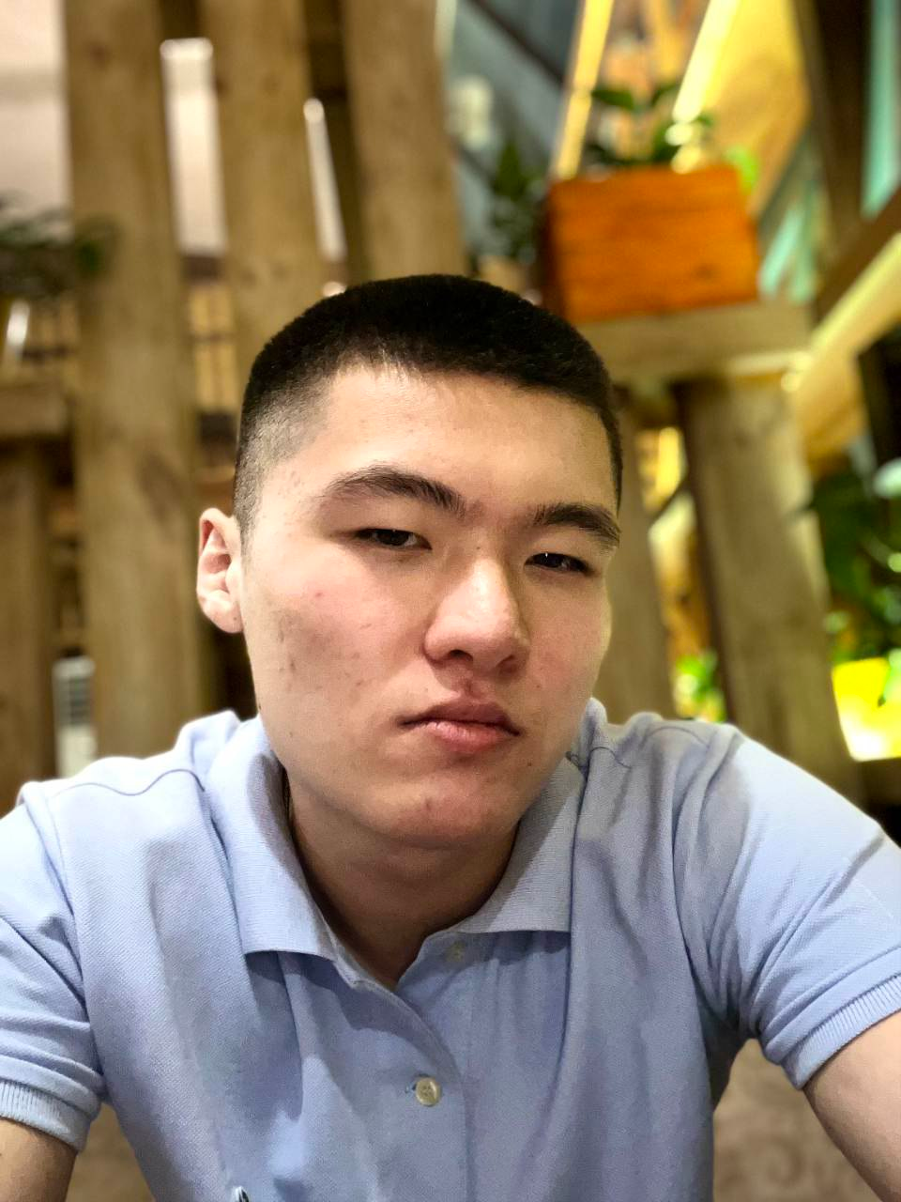

Продукт
Проблема
Решение
Рынок
Бизнес-модель
Конкуренты
План развития проекта
Команда проекта
Текущее состояние проекта
CEO УПРАВЛЕНИЕ ПРОЕКТОМ
СИН Владислав Дмитриевич
Студент 1-го курса Финансового Университета при Правительстве РФ
Опыт участия в образовательных программах бизнес акселераторов

Slide 11



Продукт
Проблема
Решение
Рынок
Бизнес-модель
Конкуренты
План развития проекта
Команда проекта
Текущее состояние проекта
Проект
Проведен CusDev целевой аудитории
Проработана идея
Проработан функционал
Проанализированы конкуренты
13 – е место в олимпиаде “Я предприниматель”
Полуфинал программы “Я в деле”
Образовательная программа Chapay Hub 2022
Образовательная программа Физтех.Аэро 2022
Заявка на поддержку от Стартап Студии Финансового Университета
Запрос в акселератор
Поиск команды
Разработчики мобильных приложений
Разработчики нейросетей

Slide 12
СПАСИБО ЗА ВНИМАНИЕ!
КОНТАКТЫ ЛИДЕРА ПРОЕКТА
+7 (916) 544 - 85 - 80
Email: sinvlad01@gmail.com
Telegram: @Sin_Vlad

Slide 13
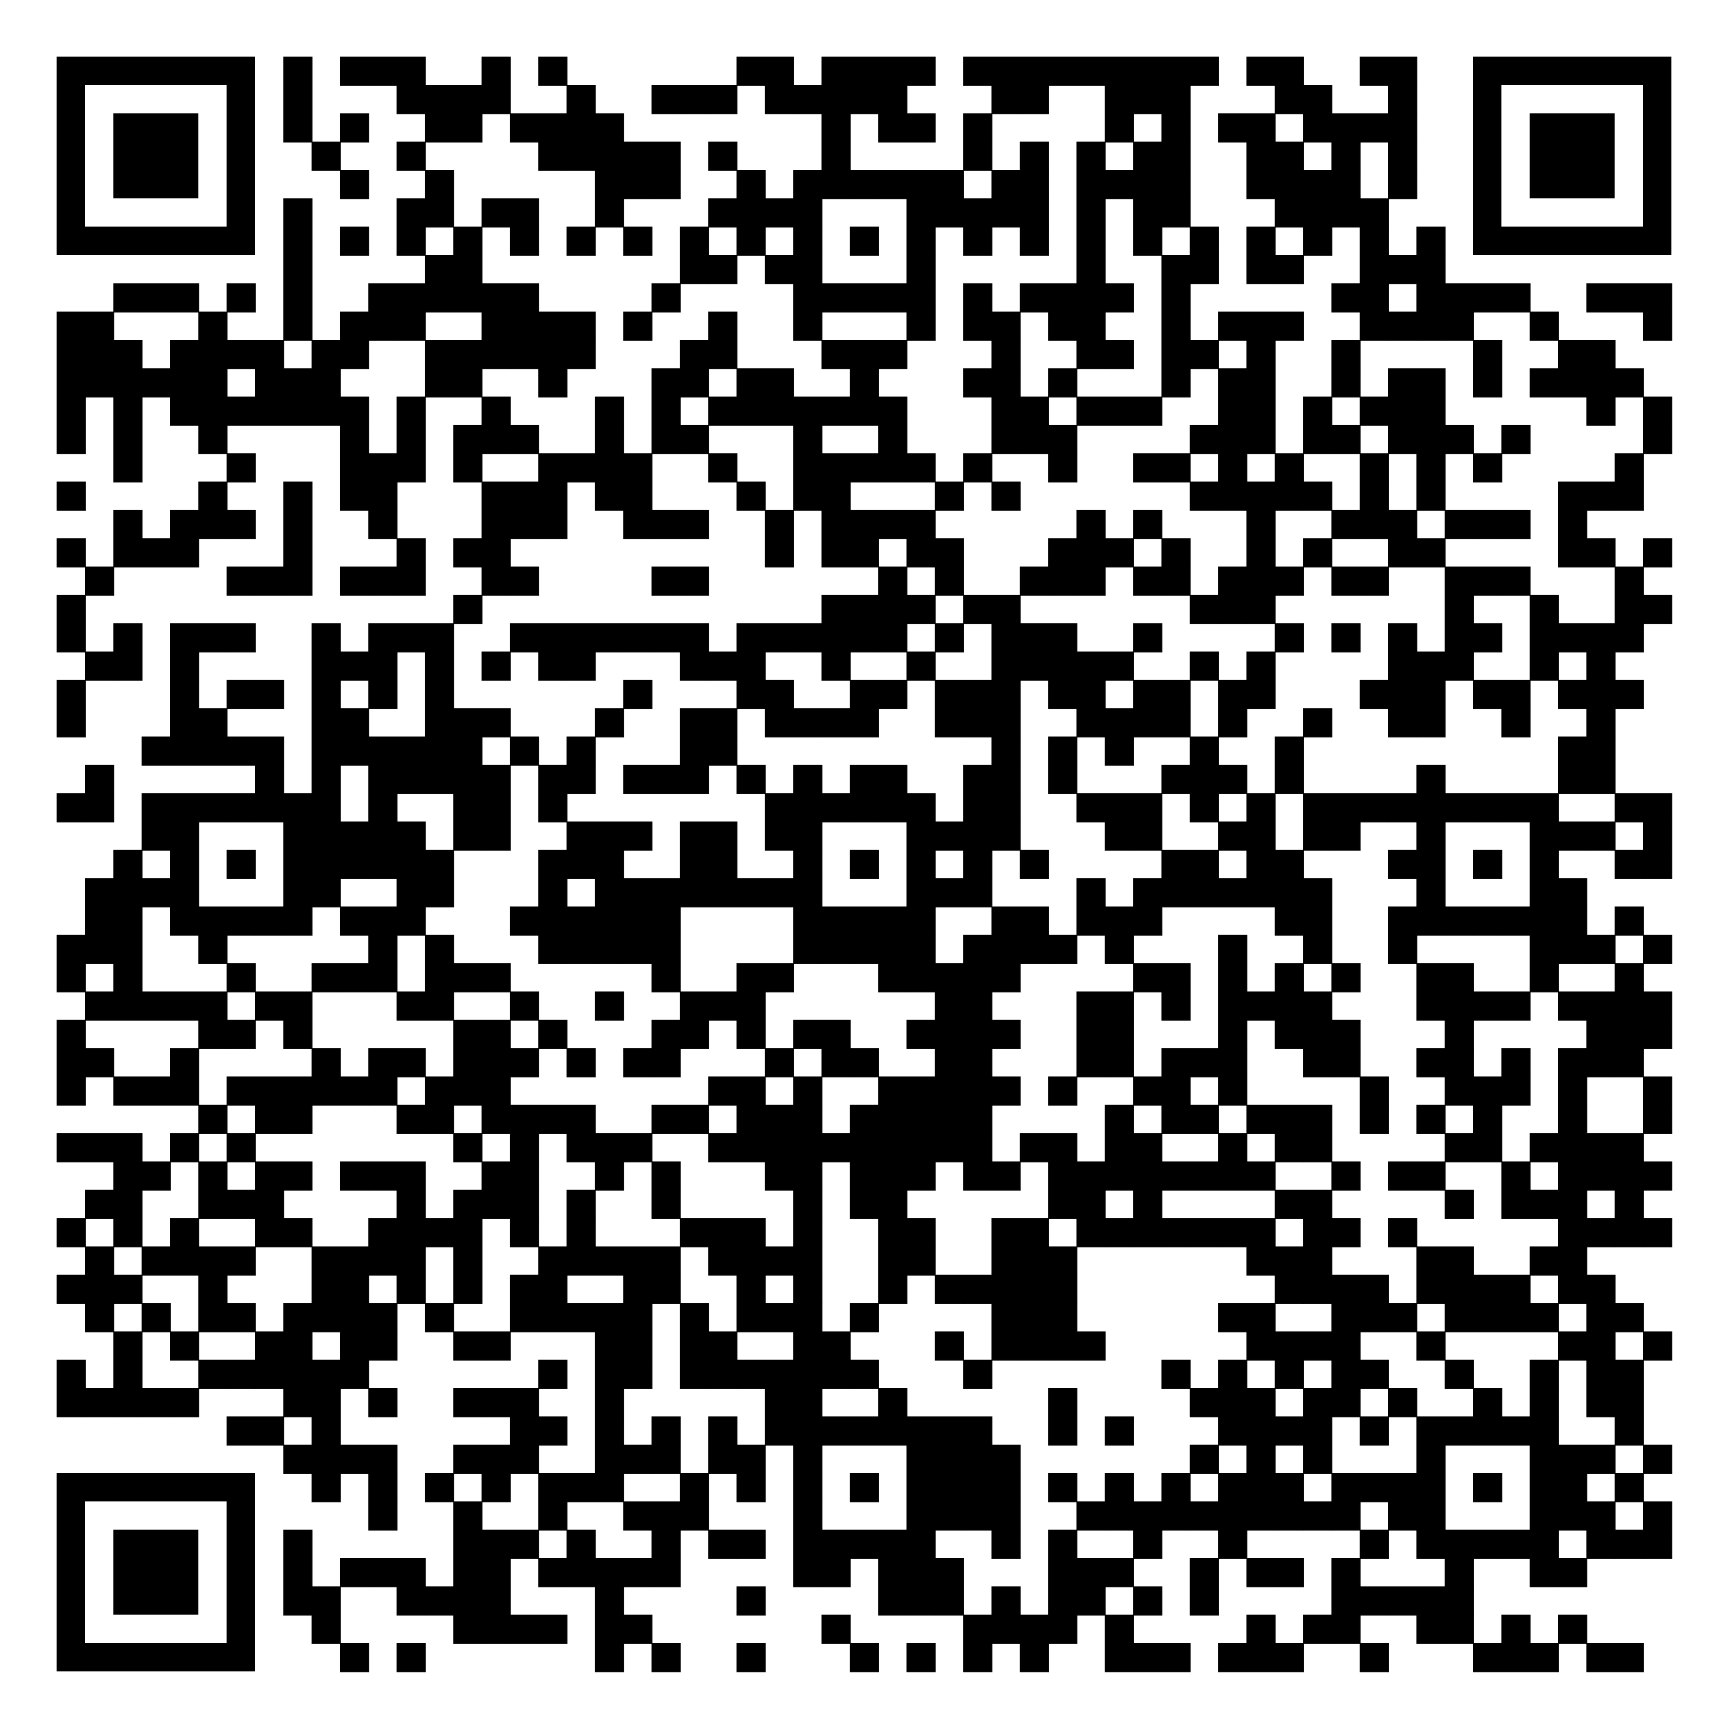
Приложение
Расчеты финансовой модели
Бизнес модель
Затраты
Ресурсы
Каналы сбыта
Разработка MVP - https://desktop.telegram.org/
https://habr.com/ru/companies/tinkoff/articles/337940/
Конструктор мобильных приложений Glide подписка 100 долларов в месяц
Доработка приложения 200 тыс. рублей
Поддержка сервера от 20 тыс. рублей в месяц
Модератор от 12 тыс. рублей в месяц
Ресурсы для рекламы:
1 Поддержка от стартап студии Финансового Университета
2 Бизнес сообщества в Telegram (UNCRN.me, Предпринимательский Клуб ФУ, CFA Community, Питчинг бизнес-идей Тинькофф, Чат Стартап Студии ФУ, Чаты Факультетов ФУ)
3 Каналы по бизнесу в Telegram (Капитан Грантов, vc ru, Росмолодежь.Бизнес, Дорога Единорога, Информационные каналы факультетов ФУ, Я в деле, Росмолодежь.Гранты, Точка роста, Тинькофф Инвестиции,FinCareer, Физтех.Идея)
4 Сообщества в VK (Предпринимательский клуб ФУ, МФТИ. Код Будущего, Поколение Tech | Бизнес, Росмолодежь.Бизнес)
5 Публикации на веб-ресурсах (vc ru, Spark ru, Inc. Russia, Хабр, Tech Fusion ru, Towave ru)
Блог VK
Блог vc.ru
Блог в Telegram
Google Play Market 16 долларов размещение
App Store 99 долларов в год
Площадки Tenchat, University

